Slide 1




Présentation de l'Assistante ou de l’ASSISTANT de Prévention d’etablissement
2023-2024
DASE – dase@ac-toulouse.fr

Slide 2
Désigné(e) par
La cheffe ou le chef d’établissement
Assistante ou
assistant
de
Prévention
d’établissement
Assiste
Conseille
La cheffe ou le chef d’établissement
dans la démarche d’évaluation des risques et la mise en place de la
politique de santé sécurité et du bien-être au travail par l’information,
la sensibilisation et l’amélioration de la prévention des risques dans
l’établissement.

Slide 3

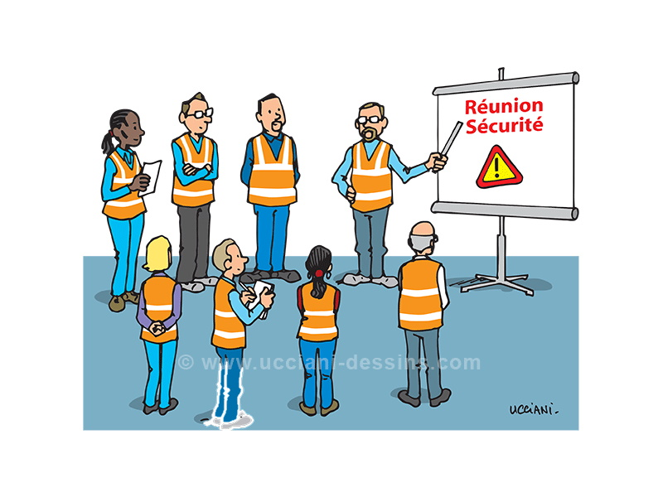

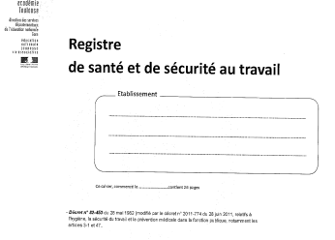
Les missions de l’APE
Prévenir les dangers susceptibles de compromettre la sécurité ou la santé des personnes présentes dans l’établissement.
Améliorer les méthodes et le milieu de travail en améliorant et en adaptant les conditions de travail en fonction de l'aptitude physique des personnes
Faire progresser la connaissance des problèmes de sécurité et des techniques propres à les résoudre.
Assister et conseiller la cheffe ou le chef d’établissement au sujet des questions relatives à la santé sécurité au travail.
Veiller à la bonne tenue du RSST en classant les observations.
Participer à l’évaluation des risques et au plan de prévention du DUER.

Slide 4
Rôles
Proposer des mesures pratiques et opérationnelles propres à améliorer la prévention des risques en s’ appuyant sur les rapports de l’inspectrice santé et sécurité au travail et/ou du médecin du travail.
D’une façon générale, rechercher des solutions pratiques en matière d’hygiène, de sécurité et de conditions de travail. En ce sens, contribuer à l’analyse des causes des accidents de service et de travail et participer, avec les autres actrices et acteurs de prévention, à la sensibilisation des personnels.
L’assistante ou l’assistant de prévention est associé(e) à la démarche de suivi du document unique, notamment dans le cadre de la CHS.

Slide 5
Personnes ressources
Le médecin du travail
Les psychologues du travail
L’inspectrice santé sécurité au travail
La conseillère de prévention académique
Les conseillers de prévention départementaux
L’assistante ou l’assistant de prévention
Les infirmières du travail
Les membres des FSSSCT

Slide 6
Ressources en Santé Sécurité au Travail dans le département
Le site départemental : « Nom et lien du site départemental»
Les conseillers de prévention départementaux :
  Nom
  Mél :
La ou le secrétaire de la FSSSSCT
  Nom:
  Mèl :
  Vous trouverez la liste de ses membres sur le site « Nom et lien du site départemental»
DASE – dase@ac-toulouse.fr

Slide 7
Ressources en Santé Sécurité au Travail dans l’Académie de Toulouse
DASE : Délégation Académique à la Sécurité dans les Etablissements :
Courriel : dase@ac-toulouse.fr
Site « Santé-Sécurité et bien-être au travail » sur le portail académique
http://www.ac-toulouse.fr/cid83816/sante-securite-dans-les-etablissements.html
Médecine de prévention: medecin-de-prevention@ac-toulouse.fr
Psychologues du travail :
  Judith Brion : judith.brion@ac-toulouse.fr
  Cécile Camassel : cecile.camassel@ac-toulouse.fr
PPMS Risques majeurs : DARM (Délégation Académique aux Risques Majeurs) : darm@ac-toulouse.fr
PPMS Attentat – Intrusion : EMS (Equipe Mobile de Sécurité) : ems@ac-toulouse.fr
L’ISST : L’Inspectrice Santé Sécurité au Travail : Mme Gisèle Barrau
La CPA : La Conseillère de Prévention Académique : Mme Annie Duloum
DASE – dase@ac-toulouse.fr

Slide 8
La prévention est l’affaire de toutes et de tous…
Comment me contacter ?
Comment faire ?
Utiliser le D.U.E.R., qui permet de lister et de hiérarchiser les risques pouvant nuire à la santé, la sécurité des personnes, adultes et enfants et de préconiser des actions de prévention
Faire remonter vos observations par le registre santé sécurité au travail dématérialisé qui se trouve via ARENA / Enquête et pilotage / Prévention et gestion des risques
Consulter l’affichage santé et sécurité au travail
Bureau n°……………………..
Par téléphone au ……………………………..
Par mèl …………………. @ac-toulouse.fr

